Slide 1
Муниципальное бюджетное дошкольное общеобразовательное учреждение «Большеигнатовский детский сад комбинированного вида» Визитная карточка воспитателя Яшкиной Елены Ивановны 2021 год

Slide 2
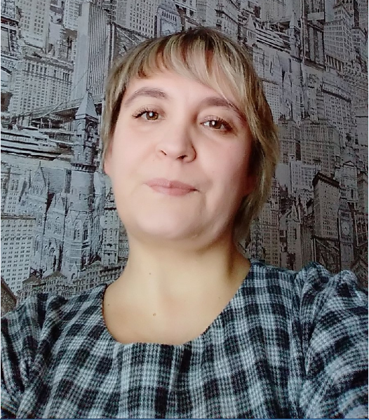
Я работаю в МБДОУ «Большеигнатовский детский сад комбинированного вида» в группе «Колокольчики» воспитатель удивительных маленьких ребятишек. стаж работы в этом учреждение - 2 год .

Slide 3
Мое образование : Среднее-специальное педагогическое в 2019 году прошла курсы повышения квалификации по теме: «Современные подходы к организации образования дошкольников в новых условиях» Прошла в 2019 году профессиональную переподготовку «Педагогика и методика дошкольного образования»

Slide 4
Мой девиз: Дела? Проблемы? Всё пустое! Душа ребёнка – вот святое! Цветок в душе ещё так мал! Успей полить, чтоб не завял!

Slide 5
Воспитатель – что это за слово, почему так названо оно? На слух кажется такое простое, но сколько смысла вложено в него!

Slide 6
Почему я работаю воспитателем? Я воспитатель! Я горжусь этим ! Много профессий на свете , но эту профессию не выбирают выбирает ОНА! Эта уверенность встречается редко и может быть доказано только жертвами, которые человек приносит своему призванию Л.Н. Толстой

Slide 7
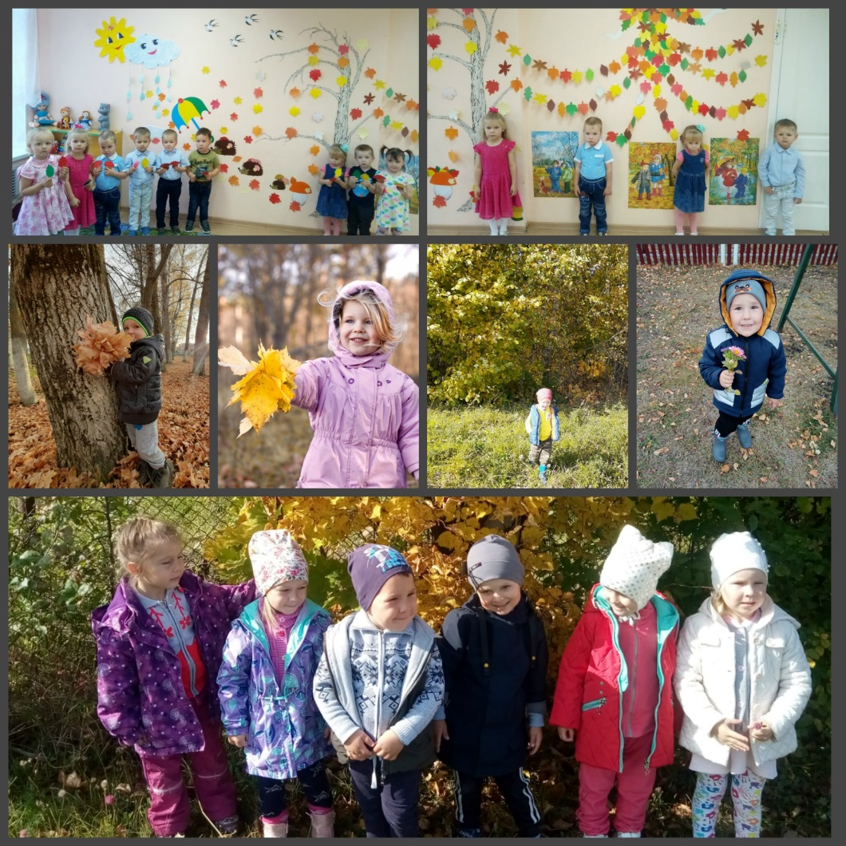
Мне очень нравиться работать с детьми, потому что каждый ребенок индивидуален и каждому есть своя изюминка. Для того, чтобы найти подход к ребенку , необходимо изучить его, любить и уважать его настолько чтобы отдавать ему самое лучшие, что имеешь в душе. Вы когда-нибудь видели глаза ребенка они по – взрослому печальны . И я счастлива тем, что своим трудом зажигаю искорку радости во взгляде маленького человека. Мои воспитанники с удовольствием идут в детский сад, приветствуют друг друга радостными, улыбками, объятиями, вместе играют . Значит им здесь хорошо и уютно.

Slide 8
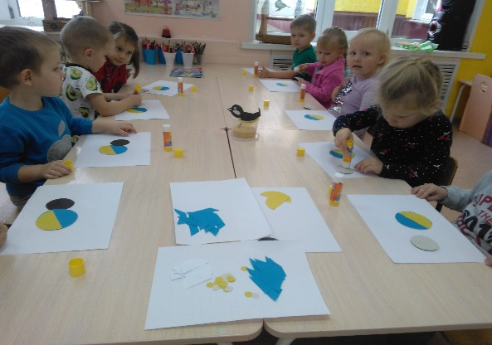
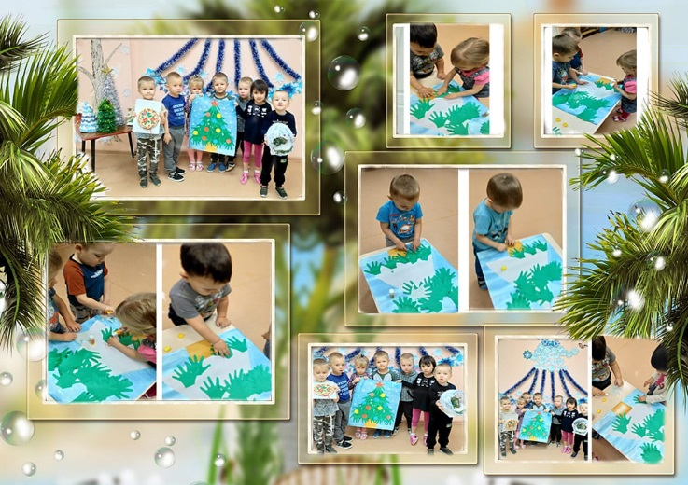
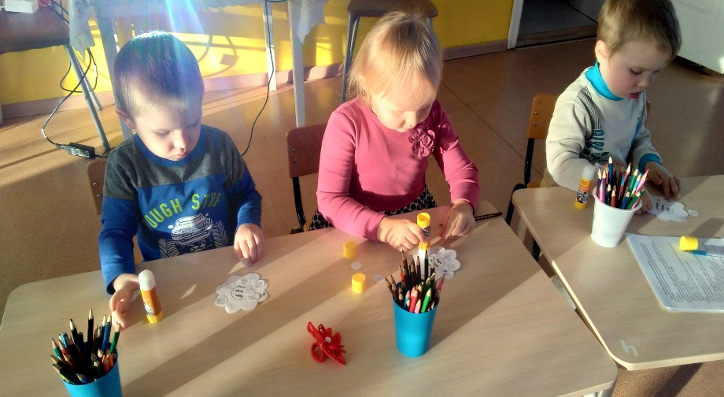
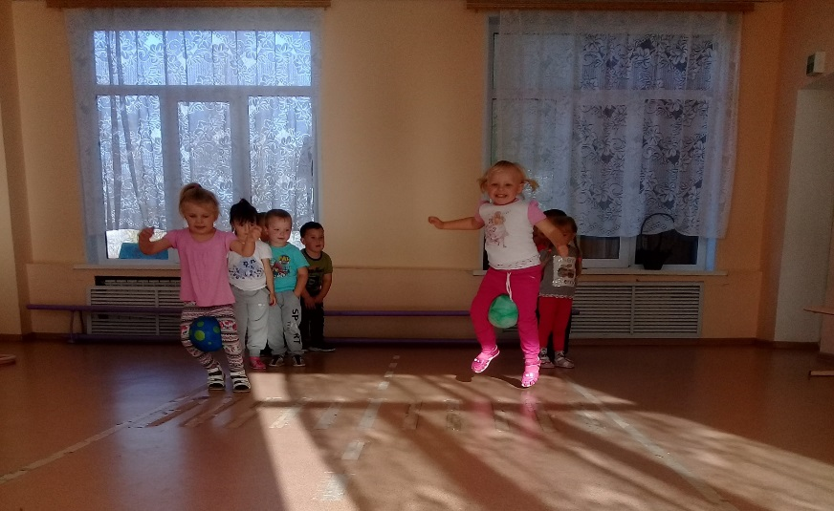
Учимся рисовать , лепить, играть, танцевать. Никого не обижать, послушными быть . Физкультурой заниматься, и ничего не бояться.

Slide 9
Работа с родителями. Родителей своих детей я уважаю бывает, и не просто к ним подход найти. В конкурсах участвуют в различных с удовольствием, принимают участие в различных акциях.

Slide 10
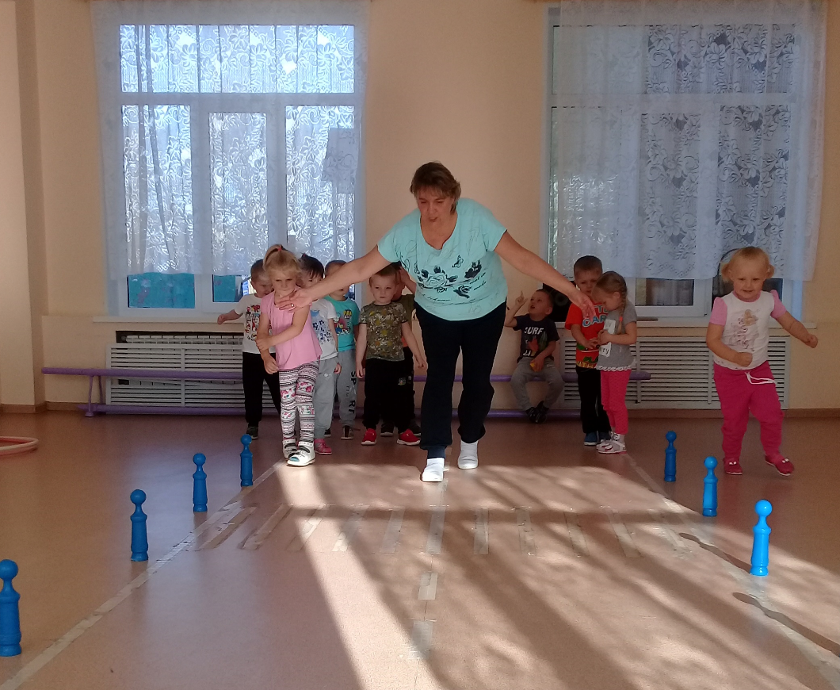
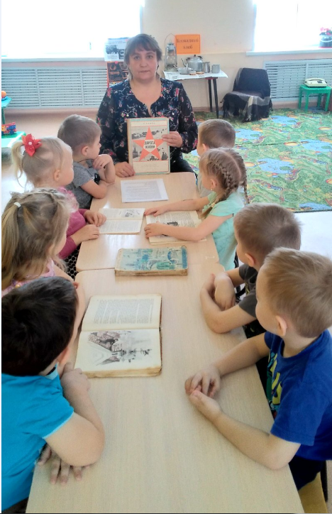
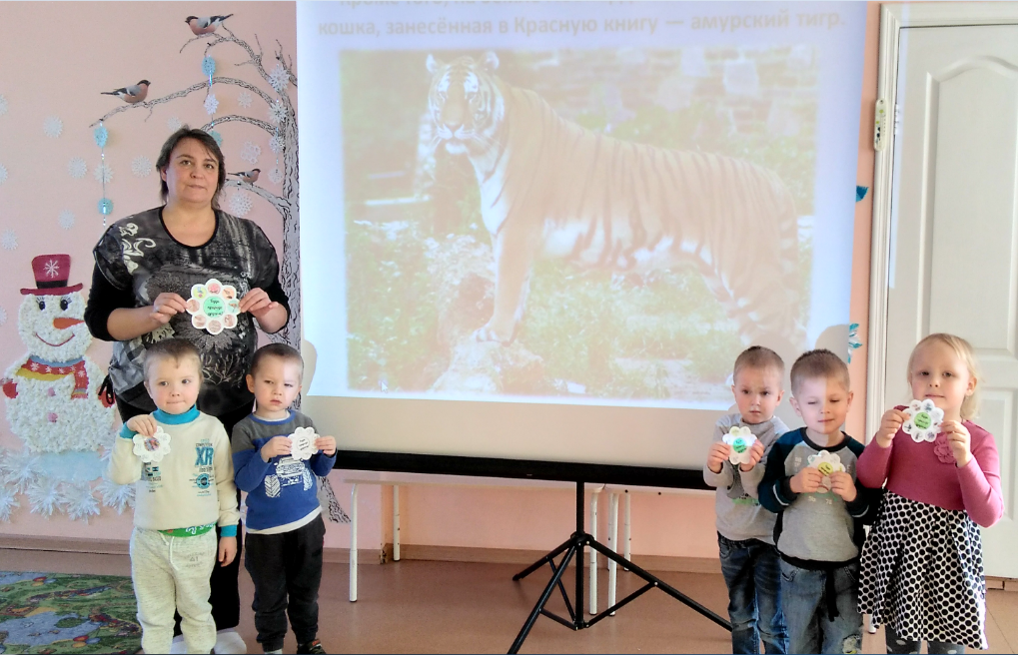

Slide 11
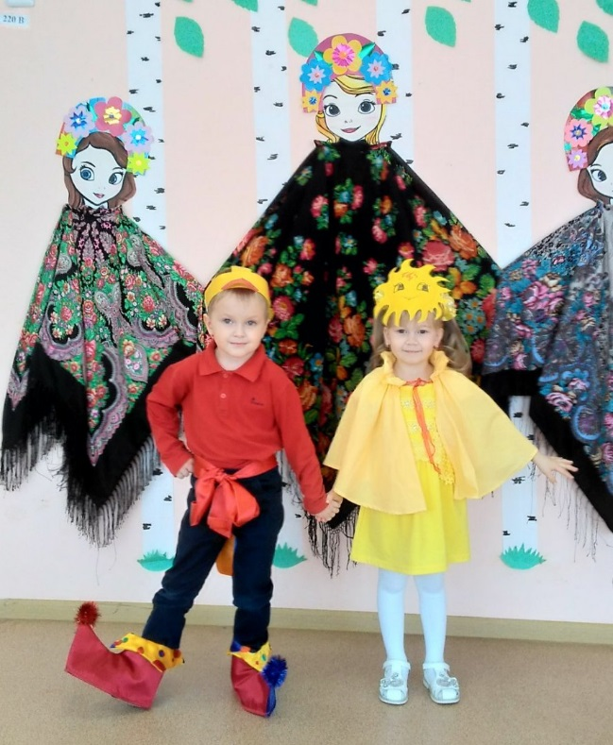
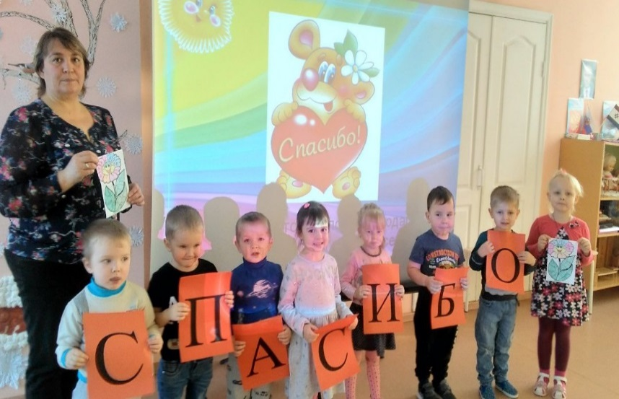
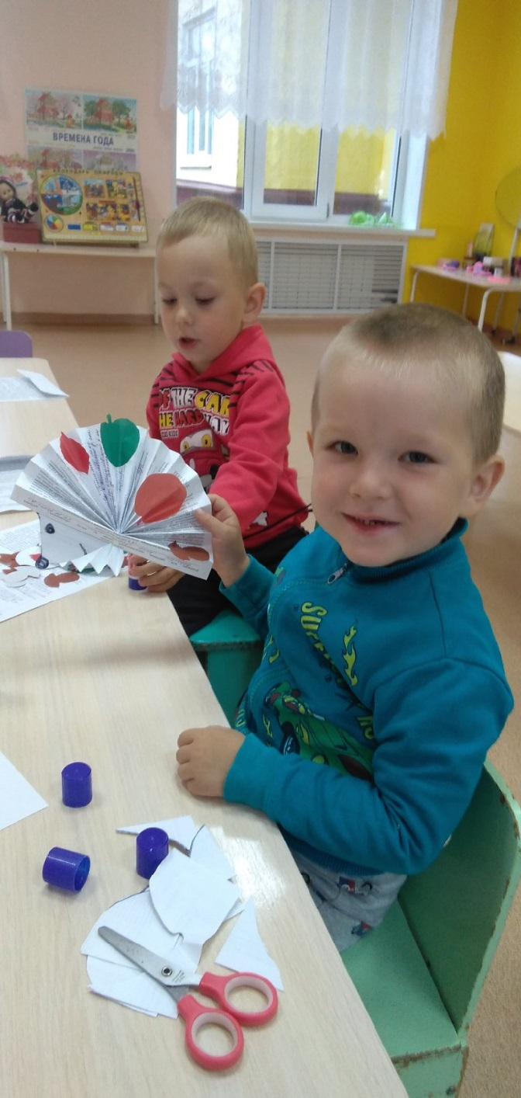
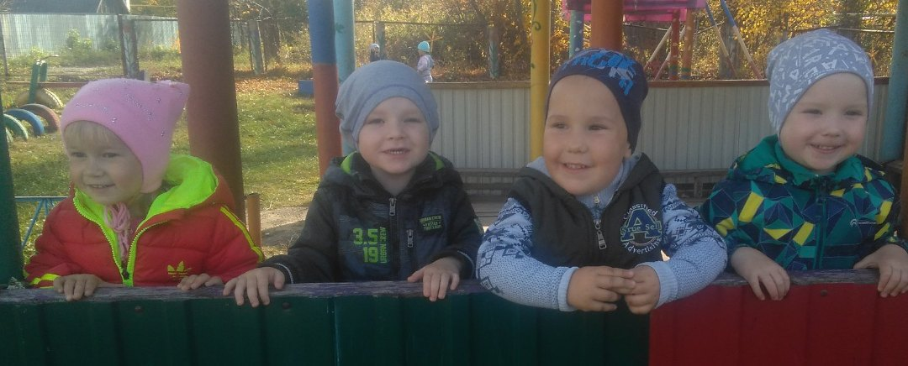

Slide 12
Наши маленькие достижения

Slide 13
Спасибо за внимание!

